Slide 1
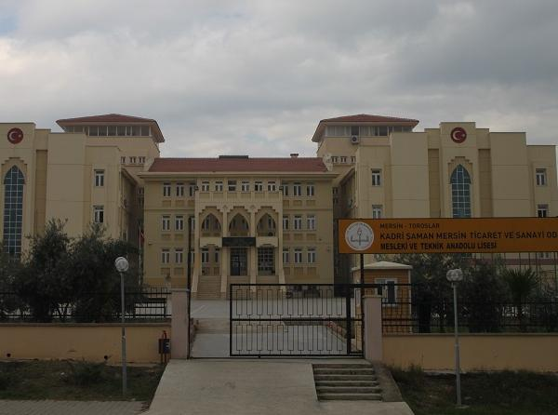
KADRİ ŞAMAN MTSO MTAL

Slide 2
Kadri Şaman MTSO Mesleki ve Teknik Anadolu Lisesi
Okulumuz Hakkında;
Öğrenci Sayısı: 669
Öğretmen Sayısı: 58
Adres:
Çağdaşkent Mah. 234. Sokak No11 Toroslar/MERSİN
İl merkezine uzaklık: 6 km İlçe Merkezine uzaklık :3,2 km
Okulumuza şehir merkezinden ulaşım Gimem, Çağdaşkent, Toroslar minibüsleri ile sağlanmaktadır. Pozcu Mezitli tarafından ise Belediye Otobüsleri ile gerçekleştirilmektedir.

Slide 3
Mevcut Alanlar:
1-Biyomedikal Cihaz Teknolojileri (Tıbbi Laboratuvar ve Hasta Dışı Uygulama Cihazları)
2-Bilişim Teknolojileri (Yazılım Geliştirme)
3-Gıda Teknolojisi (Gıda Teknolojisi Dalı)
4-Elektrik-Elektronilk Teknolojisi (Elektronik ve Haberleşme / Elektrik Tesisatları ve Pano Montörlüğü Dalları)

Slide 4
BİYOMEDİKAL CİHAZ TEKNOLOJİLERİ ALANI

Slide 5
Biyomedikal Cihaz Teknolojileri
Alan Hakkında
Tıp alanındaki hızlı gelişmelere paralel olarak biyomedikal cihaz teknolojilerinin gelişmesi, bu alanı dünyada çok önemli noktalara getirmiştir. Tıp alanında gelişmelerle teşhis ve tedavide cihazların kullanımı ve gerekliliği artmış, doğal olarak da bu durum, cihazların kullanımlarının dünya çapında yaygınlaştırılması taleplerini de artırmıştır. Artan cihaz kullanımı ve yaygınlaşma talebi, cihazlar için üretim ve satıştan sonra çok önemli bir yere sahip (servis desteği) iş alanını oluşturmuştur. Bu iş alanında çalışan teknik servis elemanları da aldıkları eğitim, sertifikalandırılmış görev ve işleriyle kaliteli servis destek hizmeti vererek insan sağlığı ve yaşam kalitesi için çalışmaktadır.
Biyomedikal Cihaz Teknolojileri alanı, altında yer alan
1)Tıbbi Görüntüleme Sistemleri
2) Tıbbi Laboratuvar ve Hasta Dışı Uygulama Cihazları (Kadri Şaman MTSO’da mevcut olan dal)
3)Yaşam Destek ve Tedavi Cihazları
4)Fizyolojik Sinyal İzleme Teşhis ve Kayıt Cihazları
dallarının yeterliklerini kazandırmaya yönelik eğitim ve öğretim verilen alandır.

Slide 6
Biyomedikal cihaz teknolojisi programının amacı, tıpta ve biyolojik bilimlerde kullanılan alet ve cihazların montajı, kullanımı, bakım ve onarımı alanında çalışacak elemanları yetiştirmektir.
Programda Okutulan Belli Başlı Dersler: Biyomedikal cihaz teknolojisi programında matematik, fizik, kimya gibi temel bilim dersleri, elektrik devreleri, biyofizik, biyokimya, biyomedikal teknoloji, fizyoloji, genel tıp cihazları ve X-Ray cihazları gibi dersler okutulur.
Gereken Nitelikler: Biyomedikal cihaz teknolojisi programına girmek isteyenlerin temel bilimlere ve özellikle fiziğe ilgi duymaları, şekil-uzay ilişkilerini ve mekanik ilişkileri algılama yeteneğine sahip, insanlara yardım etmekten hoşlanan, sorumluluk duygusu güçlü kişiler olmaları beklenir.
Mezunların Kazandıkları Ünvan ve Yaptıkları İşler: Biyomedikal cihaz teknolojisi programını bitirenlere "Biyomedikal Cihaz Teknikeri" ünvanı verilir. Biyomedikal cihaz teknikeri, tıpta ve biyolojik bilimler alanında kullanılan alet ve cihazları, şemalarına uygun olarak yerlerine monte eder, sürekli bakımını yapar, arıza olunca yerini saptar ve onarır.
Çalışma Alanları: Biyomedikal cihaz teknikerleri, resmi ve özel hastanelerde, dispanserlerde ve laboratuvarlarda görev alabilirler.

Slide 7
Ön Lisans Programları (Biyomedikal CT) Aşağıda yer alan Önlisans Programlarına Ek Puan alarak yerleşeceklerdir. (OBPx0,12)+(OBPx0,06) Örneğin; diploma notu 80 olan bir aday (OBP=Diploma Notu x 5 şeklinde hesaplanır.) 0,12 katsayısından 48 puan ayrıca ek olarak ilgili alanlardan birini tercih ettiği içinde 0,06 katsayısından 24 ek puan alarak toplam da 72 okul puanı eklenerek yerleştirme puanı oluşturulur.
Alternatif Enerji Kaynakları Teknolojisi
Biyomedikal Cihaz Teknolojisi (Örnek: DGS ile Elektrik-Elektronik Müh. Elektronik ve Haberleşme Müh. Makine Müh. Ve Biyomedikal Müh. Bölümlerine geçiş yapabilir.)
Elektrik
Elektrik Enerjisi Üretim, İletim ve Dağıtımı
Elektrikli cihaz Teknolojisi
Elektronik Haberleşme Teknolojisi
Elektronik Teknolojisi
Elektronörofizyoloji
Enerji Tesisleri İşletmeciliği
Kontrol ve Otomasyon Teknolojisi
Mekatronik
Mobil Teknolojileri
Odyometri (Örnek: DGS ile Dil ve Konuşma Terapisi, Fizik Müh., Özel Eğitim Öğrt. Gibi alanlara geçiş yapılabilir.)
Ortopedik Protez ve Ortez

Slide 8
Biyomedikal Cihaz Teknolojileri Adayın, İlgili Mühendislik Bölümlerine tercihte bulunabilmesi için SAY puan türünde sıralama olarak ilk 300bin’e dahil olması gereklidir.
M.T.O.K (Mesleki ve Teknik Ortaöğretim Kurumları)
Adli Bilişim Mühendisliği
Bilgisayar Mühendisliği
Bilişim Sistemleri Mühendisliği
Biyomedikal Mühendisliği
Elektrik-Elektronik Mühendisliği
Enerji Sistemleri Mühendisliği
Makine Mühendisliği

Slide 10
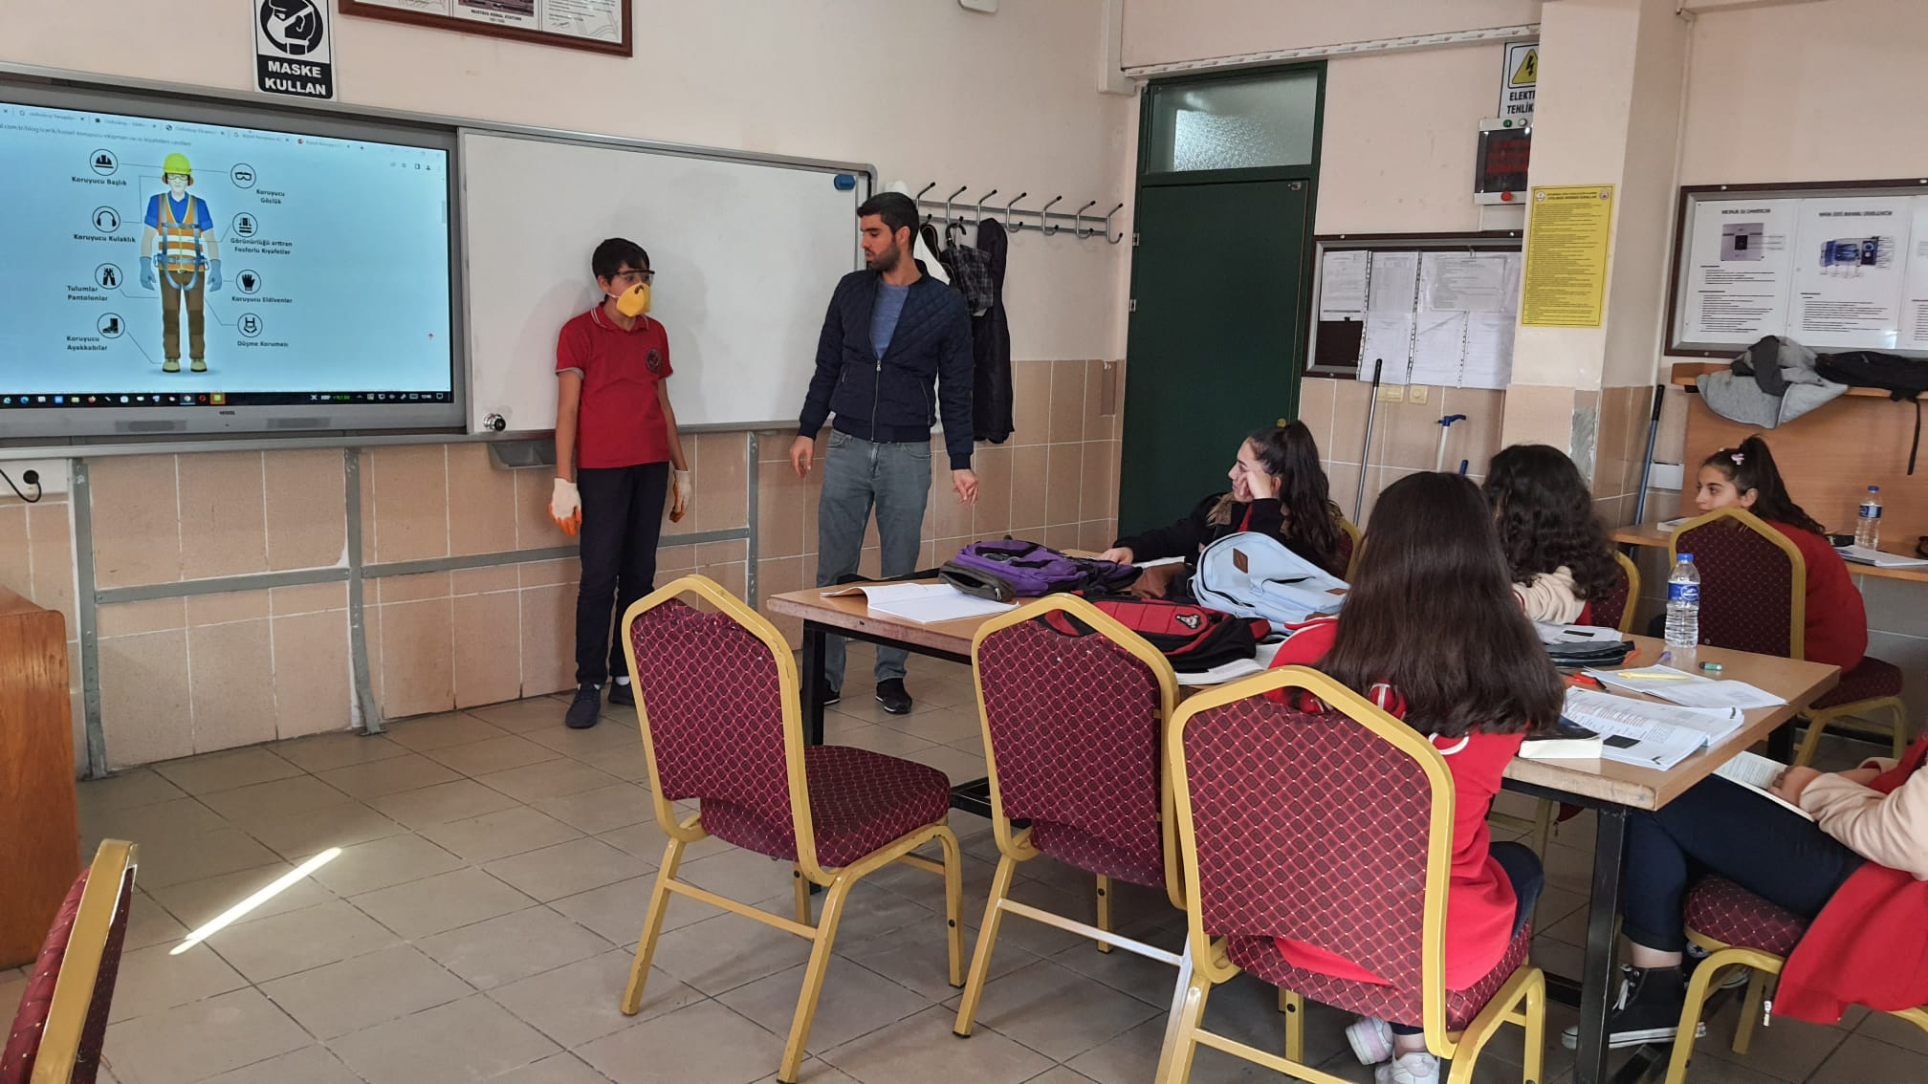

Slide 11
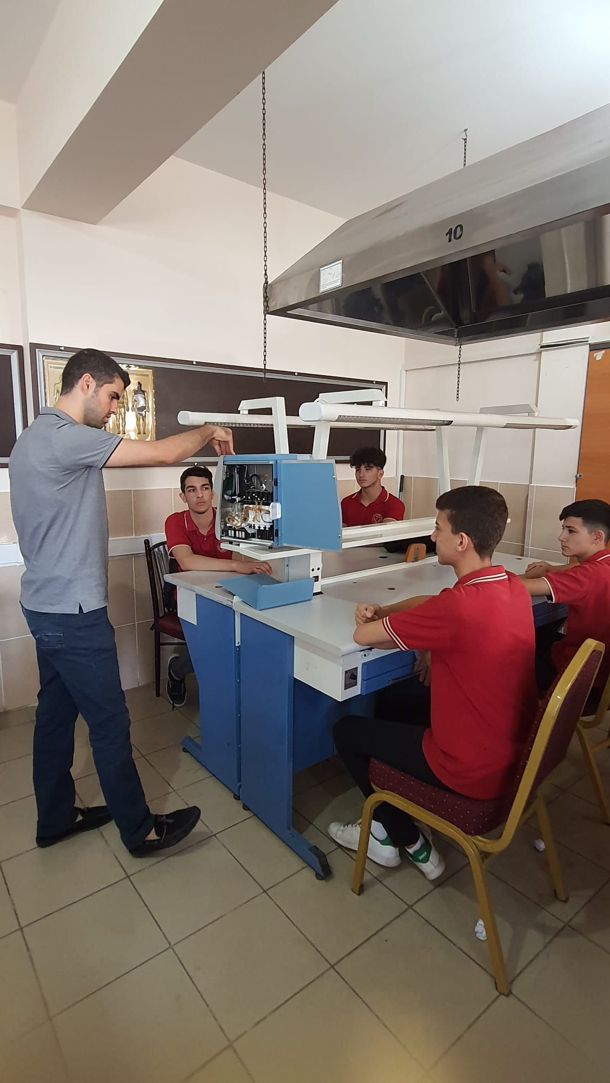

Slide 12
BİLİŞİM TEKNOLOJİLERİ ALANI

Slide 13
Bilişim Teknolojileri Ön Lisans Programları *Aşağıda yer alan ön lisans programlarına ek puan alarak yerleşeceklerdir.
Basım ve Yayım Teknolojileri
Bilgisayar Operatörlüğü
Bilgisayar Programcılığı
Bilgisayar Teknolojisi
Bilgi Yönetimi
Bilişim Güvenliği Teknolojisi
Coğrafi Bilgi Sistemleri
Dijital Fabrika Teknolojileri
E-Ticaret ve Pazarlama
Görsel İletişim

Slide 14
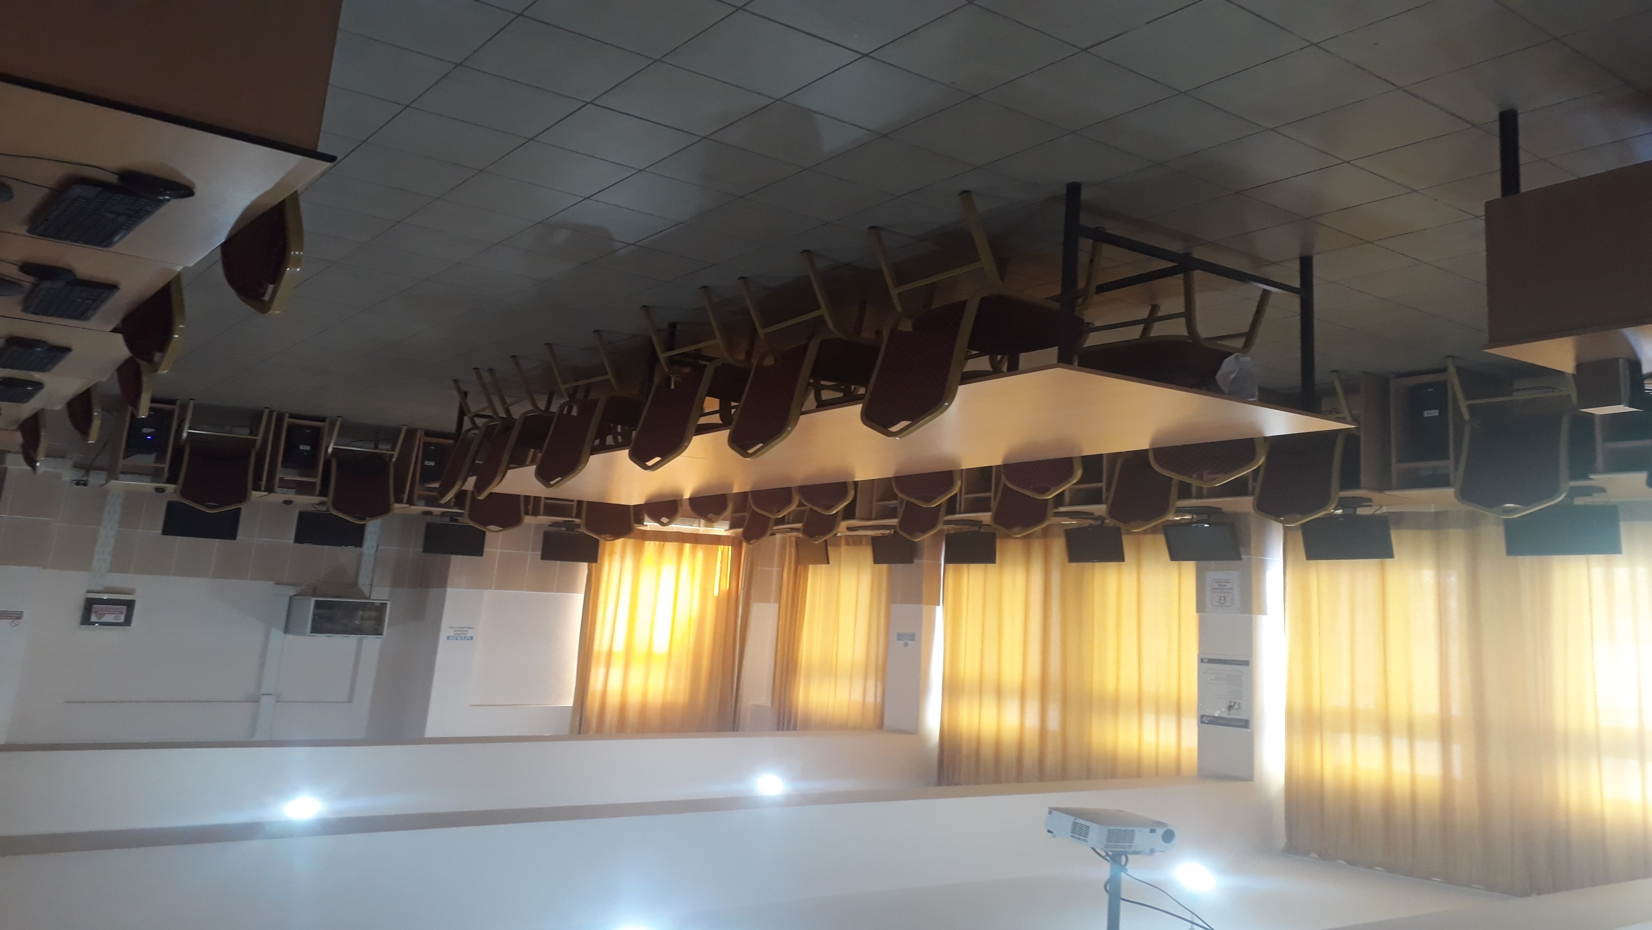

Slide 15
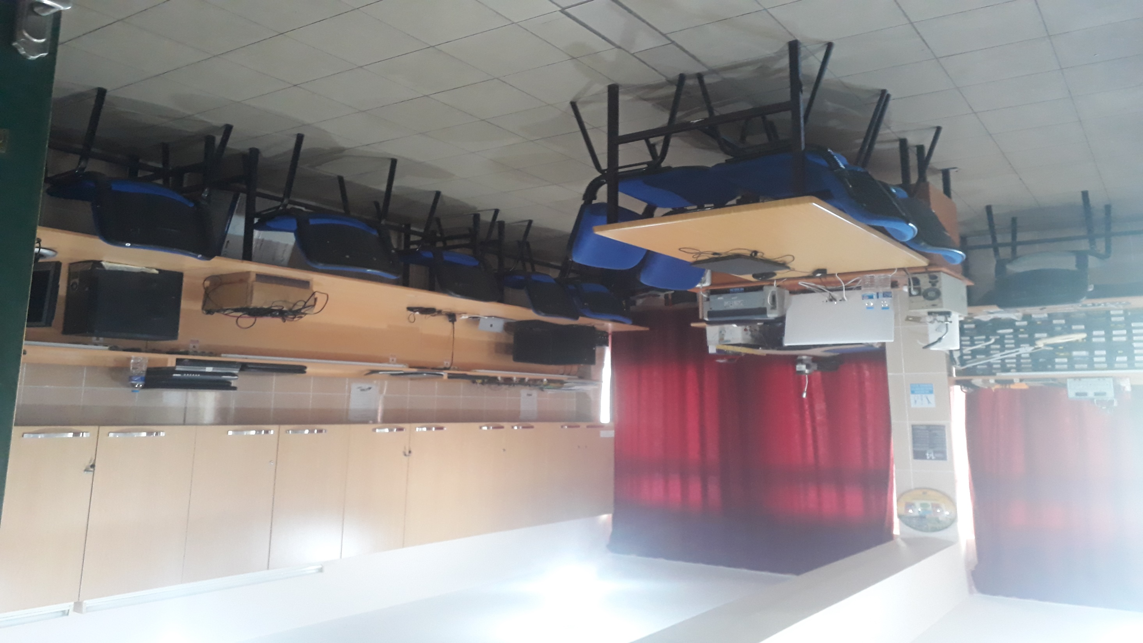

Slide 16
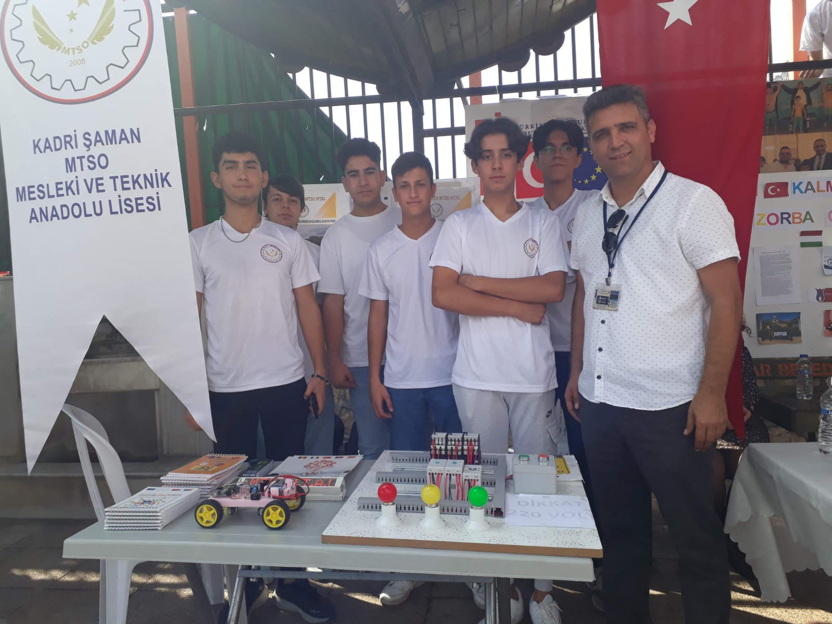

Slide 17
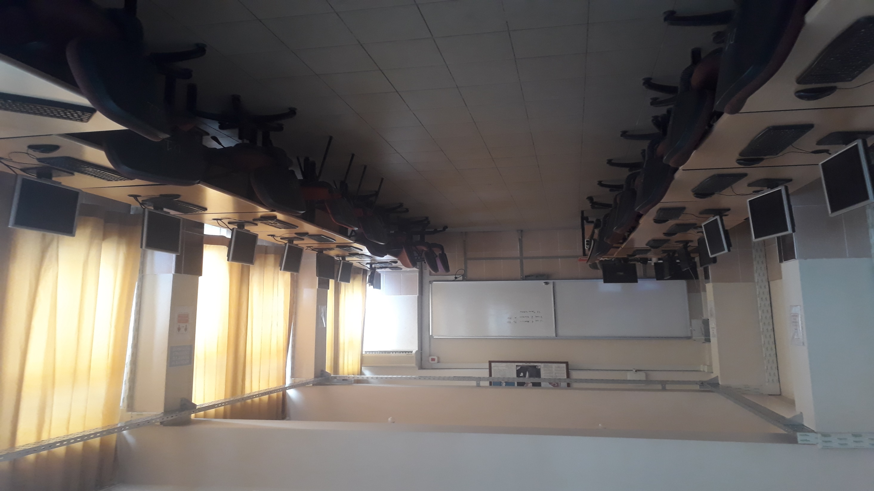

Slide 18
GIDA TEKNOLOJİSİ ALANI

Slide 19
Gıda Teknoloji Ön lisans Programları
Gıda Kalite Kontrolü ve Analizi
Bitki Koruma
Bahçe Tarımı
Tarım Teknolojisi
Un ve Unlu Mamuller Teknolojisi
Un ve Unlu Mamuller Teknolojisi
Laboratuvar Teknolojisi
Biyokimya

Slide 20
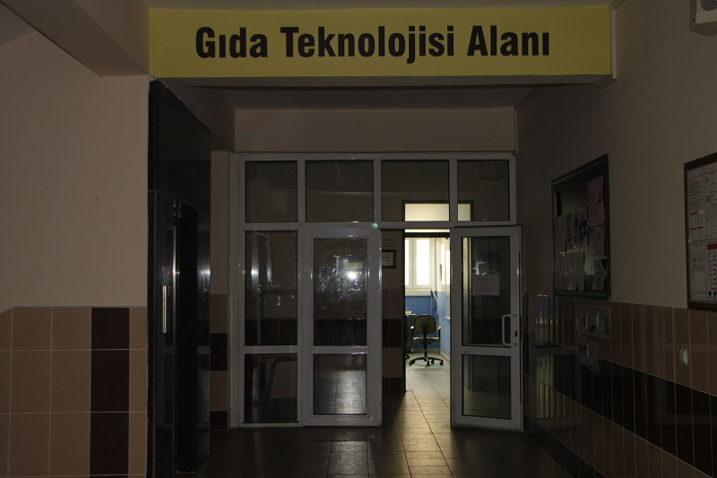

Slide 21
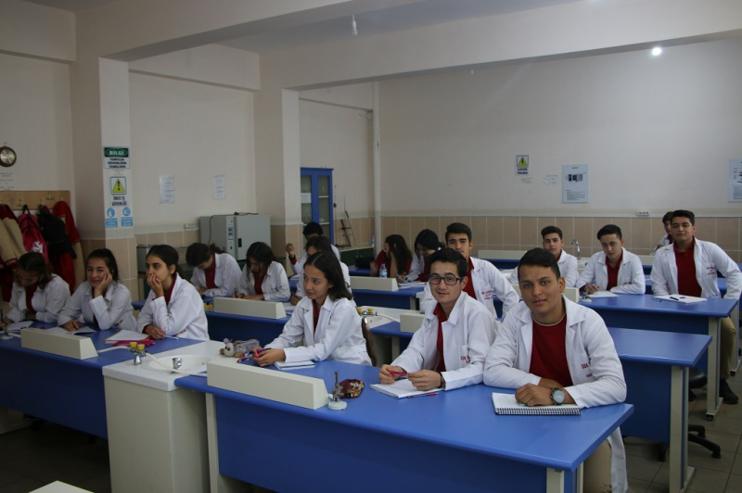

Slide 22
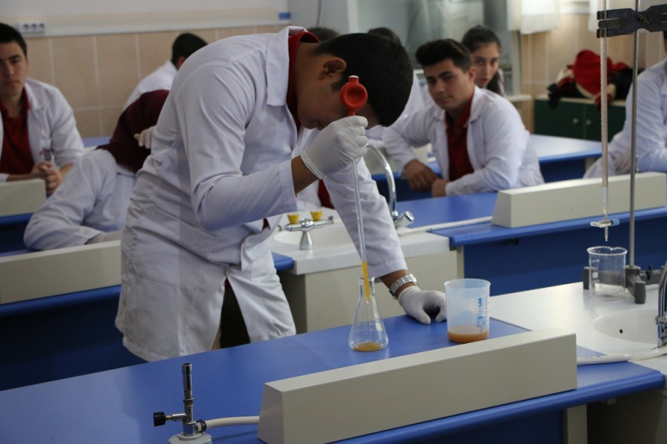

Slide 23
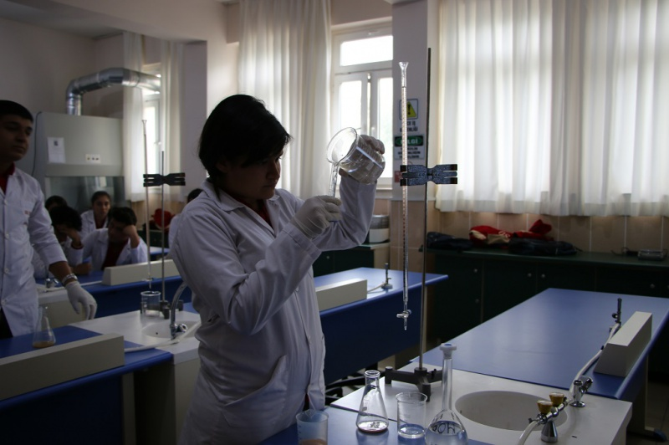

Slide 24
ELEKTRİK ELEKTRONİK ATÖLYESİ

Slide 25
Elektrik Bölümü Ön Lisans Programları
Elektrikli Cihaz Teknolojisi
Mekatronik
Raylı Sistemler Elektrik ve Elektronik
Elektronik Haberleşme Teknolojisi
Hibrid ve Elektrikli Taşıtlar Teknolojisi
Mobil Teknolojiler
Elektrik

Slide 26
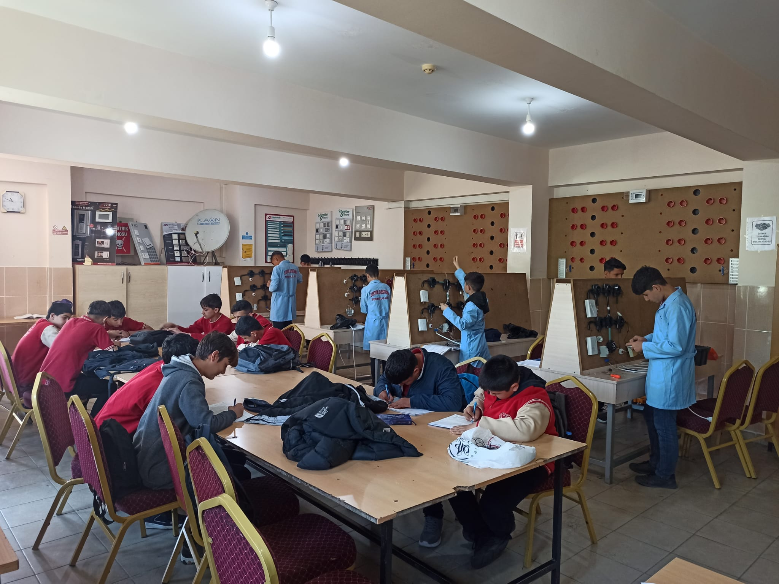

Slide 27
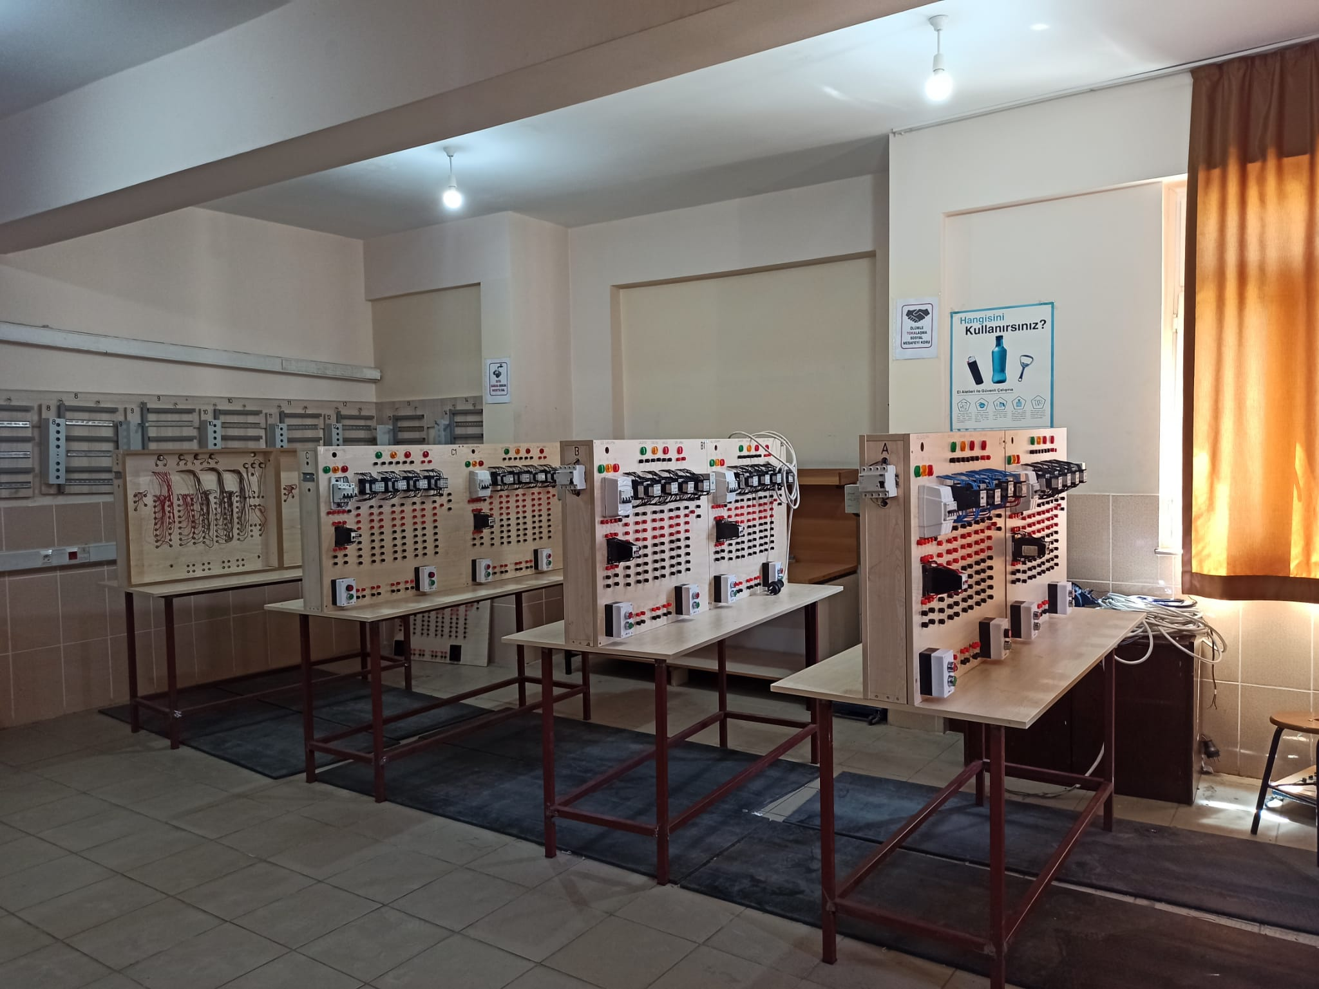

Slide 28
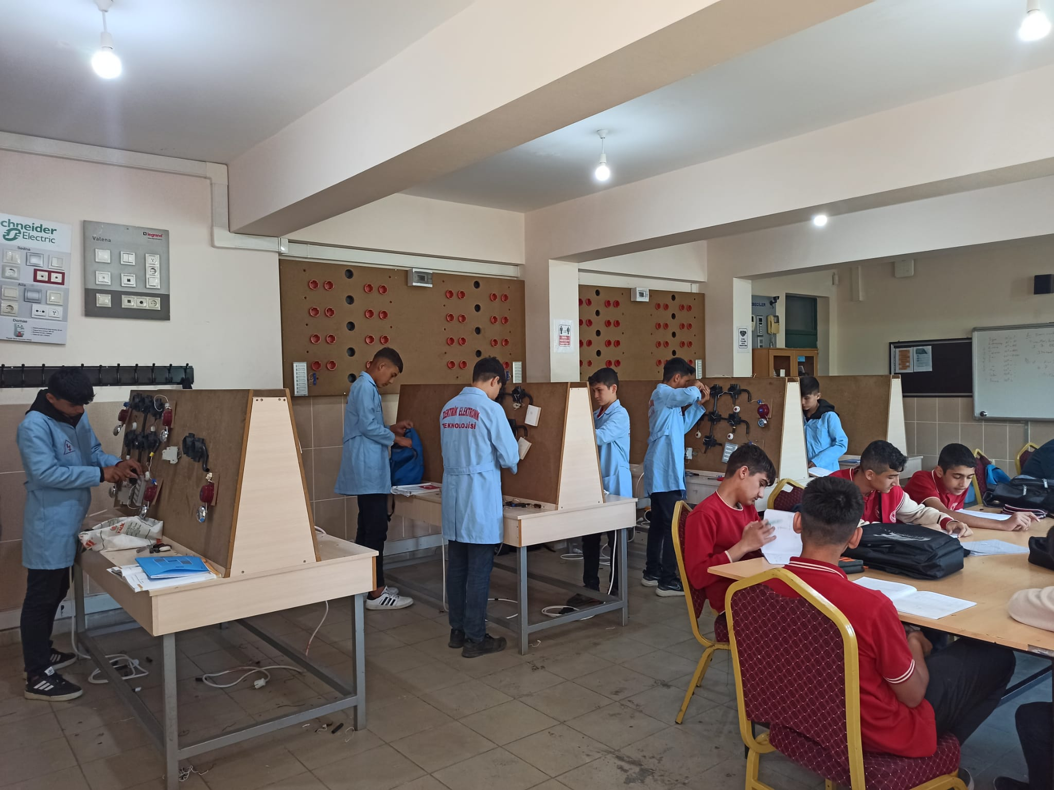

Slide 29
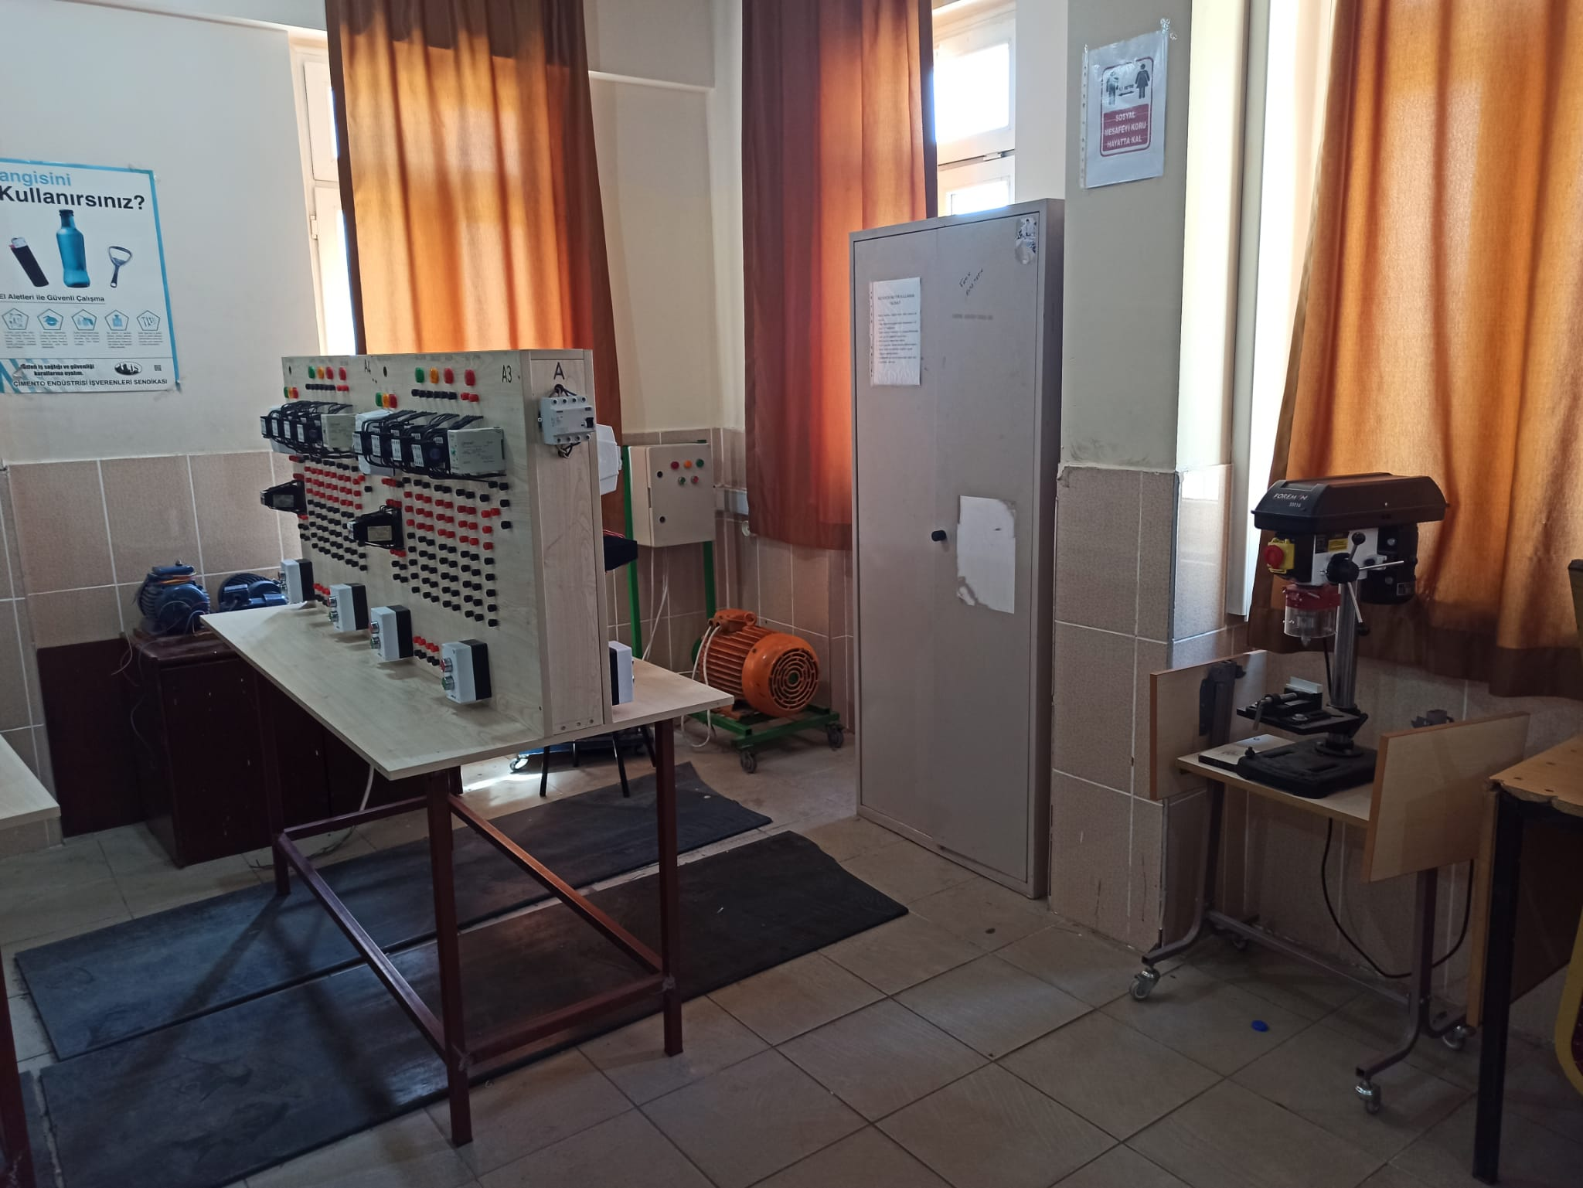

Slide 30
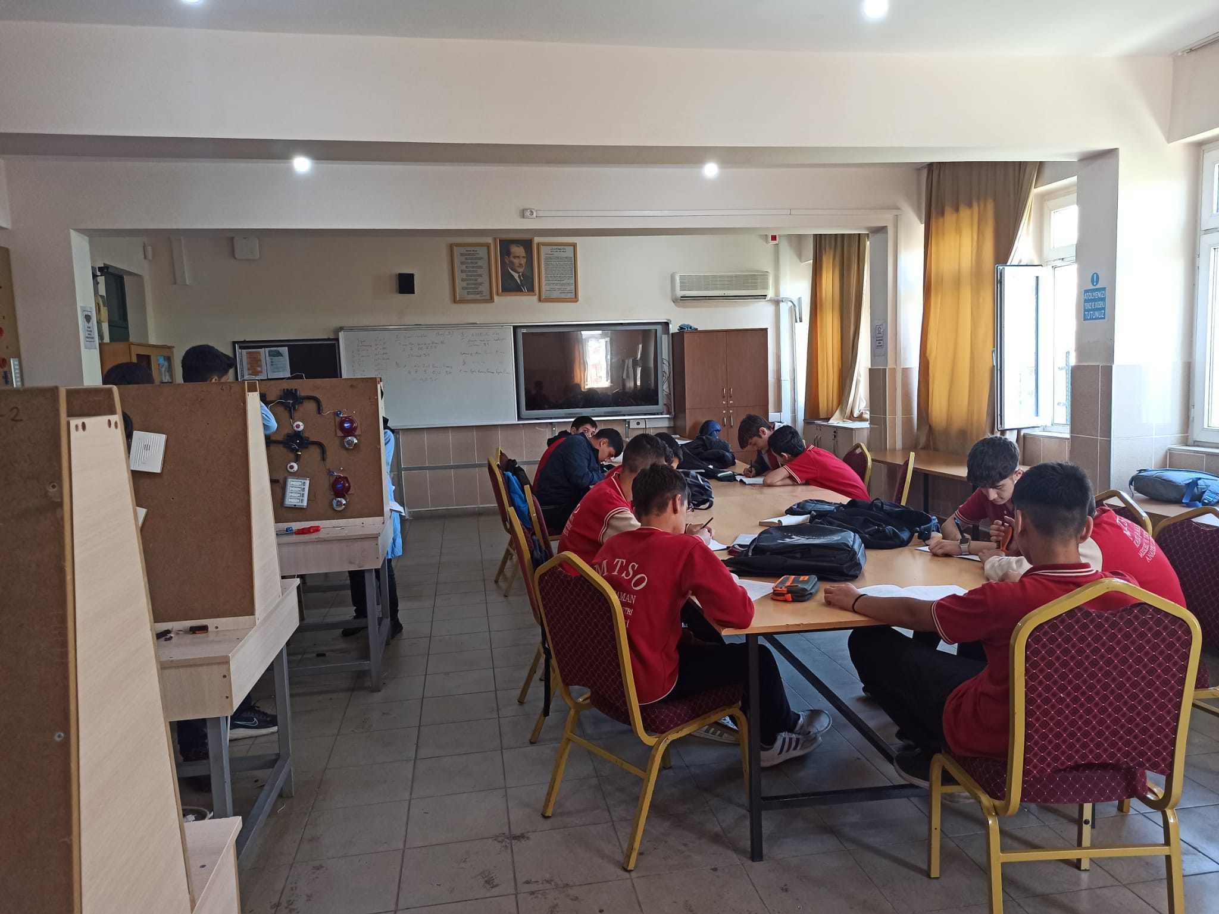

Slide 31
Staj İmkanları
Biyomedikal CT. Medikal Firmalarında, Diş Sağlığı Merkezlerinde, Hastanelerde, İşitme Cihazı Satışı yerlerinde
Bilişim Teknolojileri; İletişim Merkezlerinde, Akdeniz İhracatçıları Bürosu, MTSO ve MTSO Vakfında
Gıda Bölümü; Arbel, İl Kontrol Laboratuvar, Yemek Şirketleri, Meyve Suyu Fabrikaları, Un Fabrikaları.
Elektrik Bölümü; Coca Cola, Enerjisa, Şişe Cam, Elektrikle ilgili tüm kurumlar

Slide 32
Dinlediğiniz için teşekkürler…

